Slide 1
离 散 概 率
离散数学课程组
南京大学计算机科学与技术系

Slide 2
提要
直觉概率分析：三门问题
直觉的形式化：概率空间
条件概率与贝叶斯定理
随机变量及其期望与方差

Slide 3

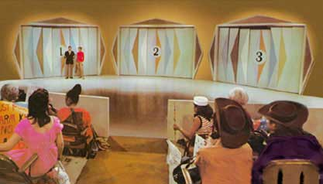
三门问题（Monty Hall Problem）

Slide 4
三门问题（Monty Hall Problem）
假设你正在参加一个有奖游戏。
你被要求在三扇门中选择一扇，其中一扇后面有一辆车，其余两扇后面则是山羊；
你选择了一道门；
然后知道门后面有什么的主持人，开启了另一扇后面有山羊的门。
他然后问你：“你想改变主意而选择剩下来的这个门吗？”
问题是：改变选择对你来说有利吗？

Slide 5
进一步明确
你在三扇门中挑选一扇。你并不知道门内有什么。
主持人知道每扇门后面有什么。
主持人必须开启剩下的其中一扇门，并且必须提供你换门的机会。
主持人永远都会挑一扇有山羊的门。
如果你挑了一扇有山羊的门，主持人必须挑另一扇有山羊的门。
如果参赛者挑了一扇有汽车的门，主持人随机（概率均匀分布）在另外两扇门中挑一扇有山羊的门。
你会被问是否保持原来选择，还是选择剩下的那道门。

Slide 6
直觉的概率分析
四步法
选定样本空间 (Find the sample space)
定义相关事件 (Define events of interests)
确定结果概率 (Determine outcome probabilities)
计算事件概率 (Compute event probabilities)

Slide 7
第一步： 选定样本空间
试验：从一组可能的结果中得出一个结果的过程
试验的某个特定“结果”通常是由若干随机因素的某种选择而导致的。这里
因素一：车在哪个门后？
因素二：你开始选的哪个门？
因素三：主持人打开哪个门？
样本空间：所有可能结果的集合

Slide 8
车在哪个门后
开始选哪个门
主持人开哪门
试验
结果
样本空间
Notes:
样本空间：
{(A, A, B), (A, A, C), (A, B, C), (A, C, B),
(B, A, C), (B, B, A), (B, B, C), (B, C, A),
(C, A, B), (C, B, A), (C, C, A), (C, C, B) }

Slide 9
第二步：定义相关事件
事件：样本空间的一个子集
例如：
车在C门后：{(C, A, B), (C, B, A), (C, C, A), (C, C, B) }
第一次就选中有车的门:
{(A, A, B), (A, A, C), (B, B, A), (B, B, C), (C, C, A), (C, C, B)}
改变选择才赢的情况：
{(A, B, C), (A, C, B), (B, A, C), (B, C, A), (C, A, B), (C, B, A)}
6对6，似乎换不换都一样？

Slide 10
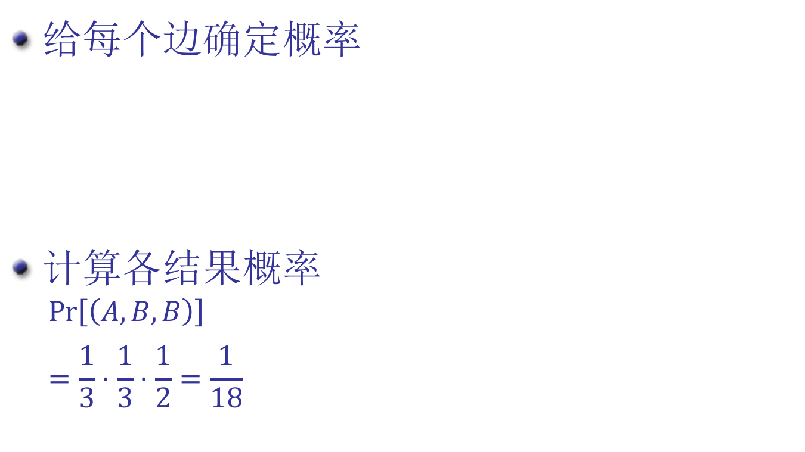
第三步：确定结果概率
给每个边确定概率
计算各结果概率
$$\operatorname{Pr}\left[\left(A,B,B\right)\right]$$
$$=\frac{1}{3}⋅\frac{1}{3}⋅\frac{1}{2}=\frac{1}{18}$$

Slide 11
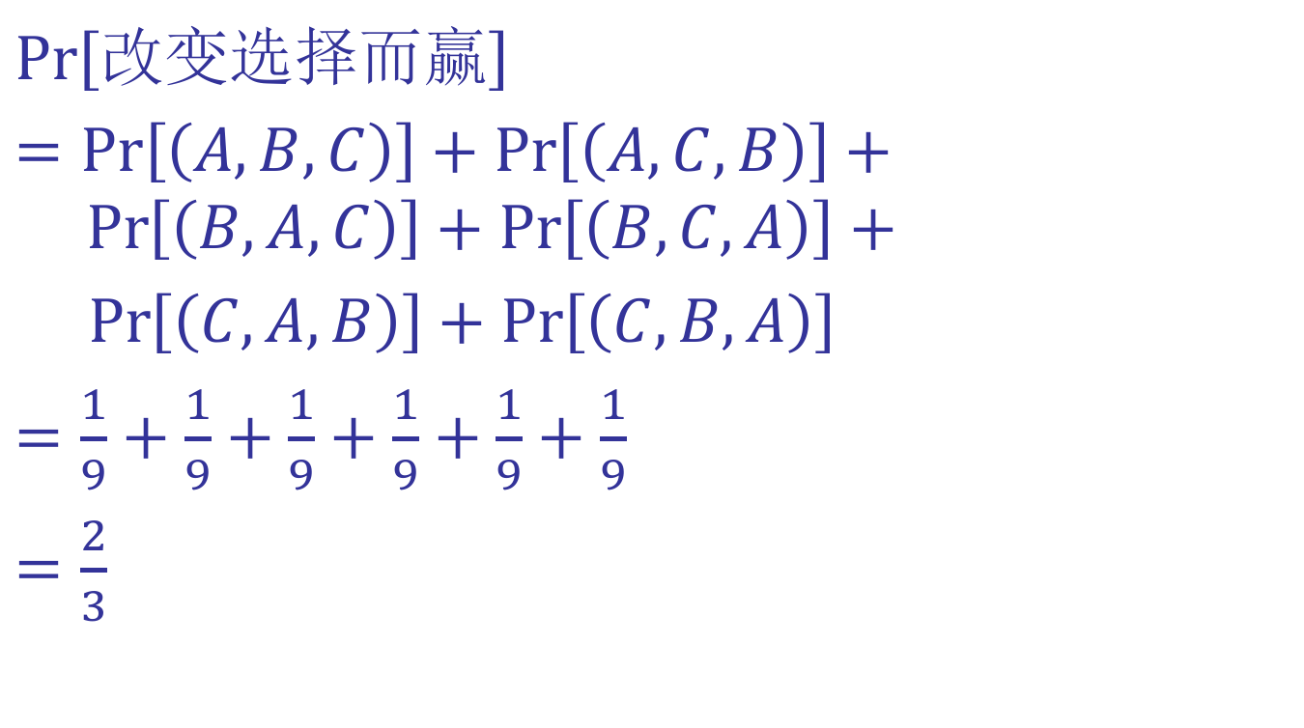
第四步：计算事件概率
$\operatorname{Pr}\left[改变选择而赢\right]$
$=\operatorname{Pr}\left[\left(A,B,C\right)\right]+\operatorname{Pr}\left[\left(A,C,B\right)\right]+$ $\operatorname{Pr}\left[\left(B,A,C\right)\right]+\operatorname{Pr}\left[\left(B,C,A\right)\right]+$
$\operatorname{Pr}\left[\left(C, A,B\right)\right]+\operatorname{Pr}\left[\left(C, B, A\right)\right]$
$=\frac{1}{9}+\frac{1}{9}+\frac{1}{9}+\frac{1}{9}+\frac{1}{9}+\frac{1}{9}$
$=\frac{2}{3}$

Slide 12
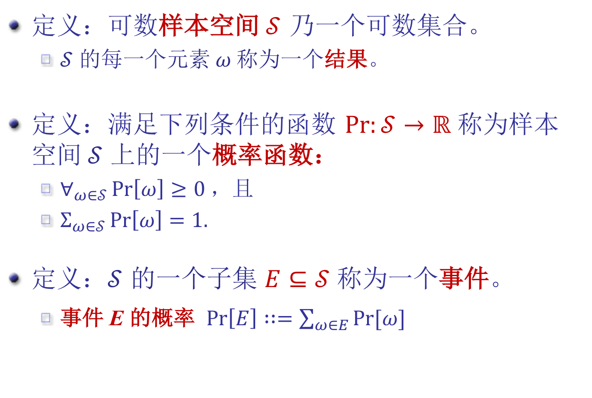
概率空间：基于集合论给概率以数学定义
定义：可数样本空间$𝒮$ 乃一个可数集合。
$𝒮$ 的每一个元素$ω$称为一个结果。
定义：满足下列条件的函数 $Pr:𝒮→ℝ$ 称为样本空间$𝒮$ 上的一个概率函数：
$∀_{ω∈𝒮}\operatorname{Pr}\left[ω\right]≥0$，且
$Σ_{ω∈𝒮}\operatorname{Pr}\left[ω\right]=1.$
定义：$𝒮$ 的一个子集 $E⊆𝒮$ 称为一个事件。
事件 E 的概率 $\operatorname{Pr}\left[E\right]∷=\sum_{ω∈E}{Pr⁡[ω]}$

Slide 13
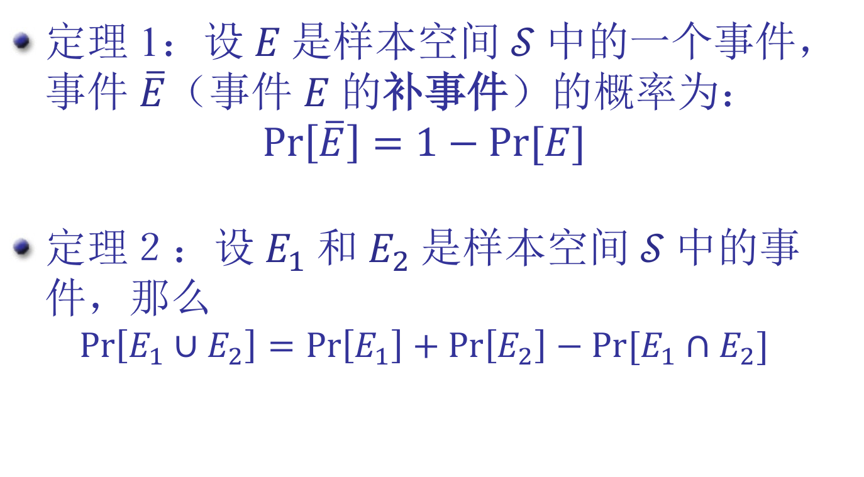
基于集合论的概率计算
定理 1：设$E$是样本空间$𝒮$中的一个事件，事件 $\overline{E}$（事件 $E$的补事件）的概率为：
$$Pr\left[\overline{E}\right]=1−Pr⁡[E]$$
定理２：设 $E_{1}$和$E_{2}$是样本空间$𝒮$中的事件，那么
$$Pr\left[E_{1}∪E_{2}\right]=\operatorname{Pr}\left[E_{1}\right]+\operatorname{Pr}\left[E_{2}\right]−Pr⁡[E_{1}∩E_{2}]$$

Slide 14
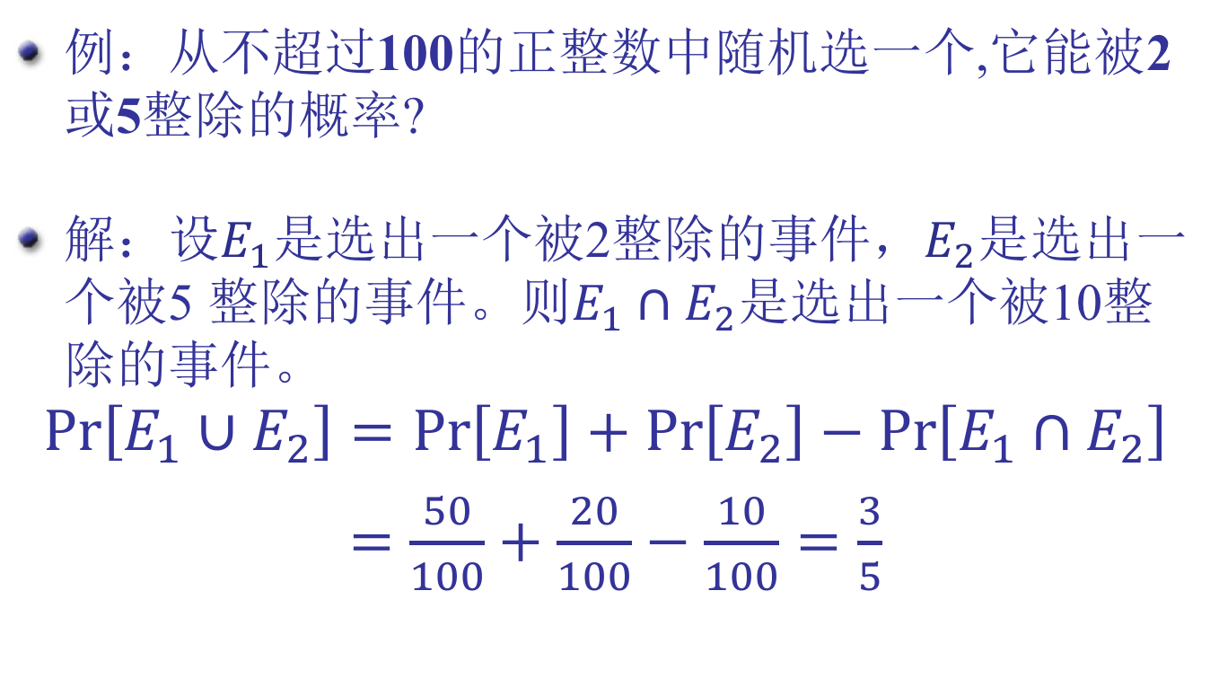
基于集合论的概率计算
例：从不超过100的正整数中随机选一个,它能被2或5整除的概率?
解：设$E_{1}$是选出一个被2整除的事件，$E_{2}$是选出一个被5 整除的事件。则$E_{1}∩E_{2}$是选出一个被10整除的事件。
$$Pr\left[E_{1}∪E_{2}\right]=\operatorname{Pr}\left[E_{1}\right]+\operatorname{Pr}\left[E_{2}\right]−\operatorname{Pr}\left[E_{1}∩E_{2}\right]$$
$=\frac{50}{100}+\frac{20}{100}−\frac{10}{100}=\frac{3}{5}$

Slide 15
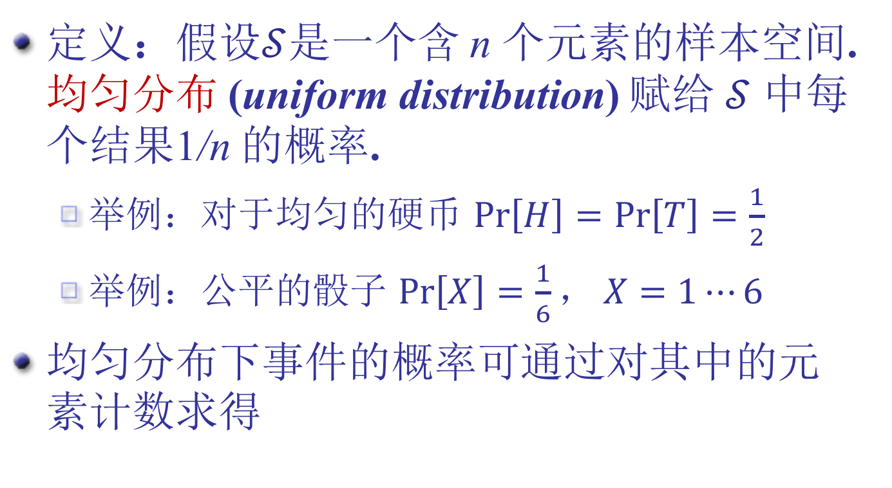
均匀分布
定义：假设$𝒮$是一个含 n 个元素的样本空间. 均匀分布 (uniform distribution) 赋给 $𝒮$ 中每个结果1/n 的概率.
举例：对于均匀的硬币 $Pr\left[H\right]=\operatorname{Pr}\left[T\right]=\frac{1}{2}$
举例：公平的骰子 $Pr\left[X\right]=\frac{1}{6}， X=1⋯6$
均匀分布下事件的概率可通过对其中的元素计数求得

Slide 16
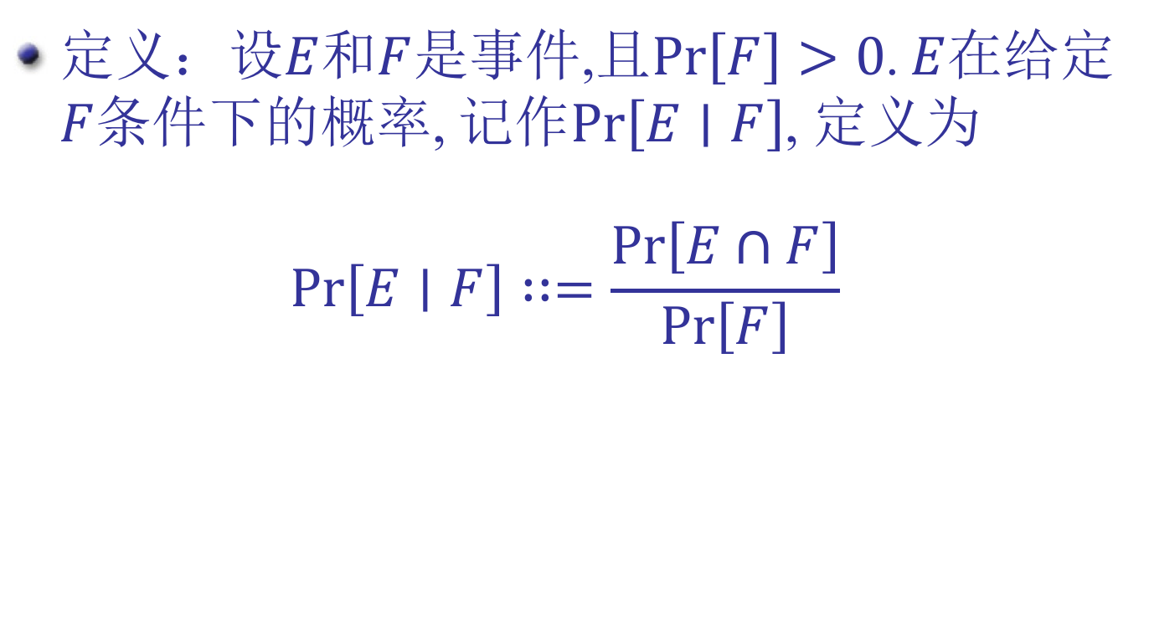
条件概率
定义：设$E$和$F$是事件,且$Pr\left[F\right]>0$. $E$在给定 $F$条件下的概率, 记作$Pr\left[E∣F\right]$, 定义为
$$Pr\left[E∣F\right]∷=\frac{Pr\left[E∩F\right]}{Pr\left[F\right]}$$

Slide 17
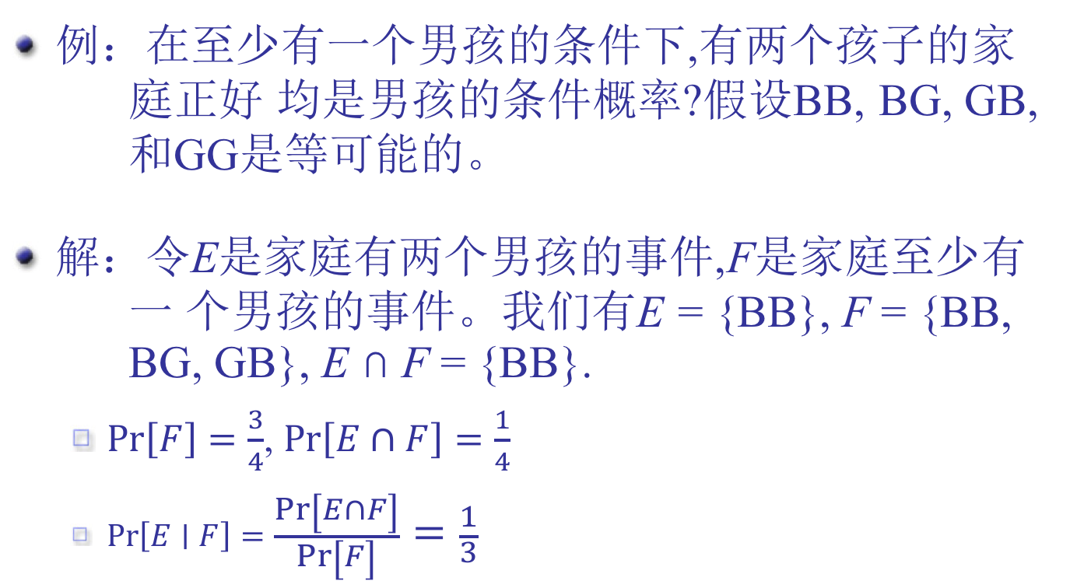
条件概率
例：在至少有一个男孩的条件下,有两个孩子的家 庭正好 均是男孩的条件概率?假设BB, BG, GB, 和GG是等可能的。
解：令E是家庭有两个男孩的事件,F是家庭至少有 一 个男孩的事件。我们有E = {BB}, F = {BB, BG, GB}, E ⋂ F = {BB}.
$\operatorname{Pr}\left[F\right]=\frac{3}{4}$, $Pr\left[E∩F\right]=\frac{1}{4}$
$Pr\left[E∣F\right]=\frac{Pr\left[E∩F\right]}{Pr\left[F\right]}=\frac{1}{3}$

Slide 18
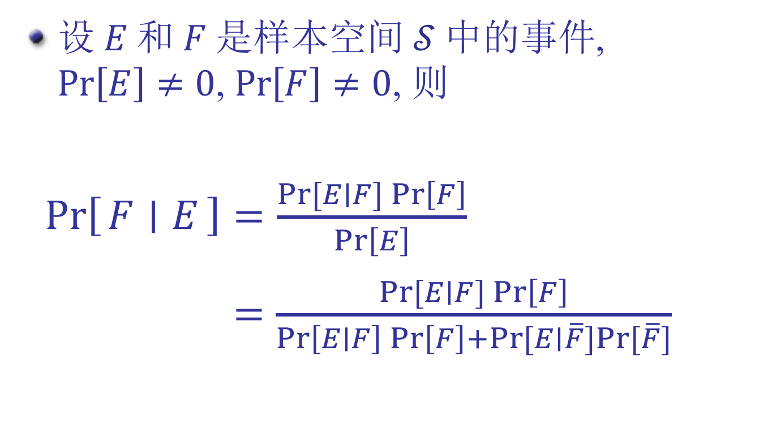
贝叶斯定理
设$E$和$F$是样本空间$𝒮$中的事件, $\operatorname{Pr}\left[E\right]≠0$, $\operatorname{Pr}\left[F\right]≠0$, 则
$Pr\left[F ∣ E\right]=\frac{Pr[E∣F]{\operatorname{Pr}\left[F\right]}}{\operatorname{Pr}\left[E\right]}$
$=\frac{Pr⁡[E∣F]\operatorname{Pr}\left[F\right]}{\operatorname{Pr}\left[E∣F\right]\operatorname{Pr}\left[F\right]+\operatorname{Pr}{[E∣\overline{F}]}Pr⁡[\overline{F}]}$

Slide 19
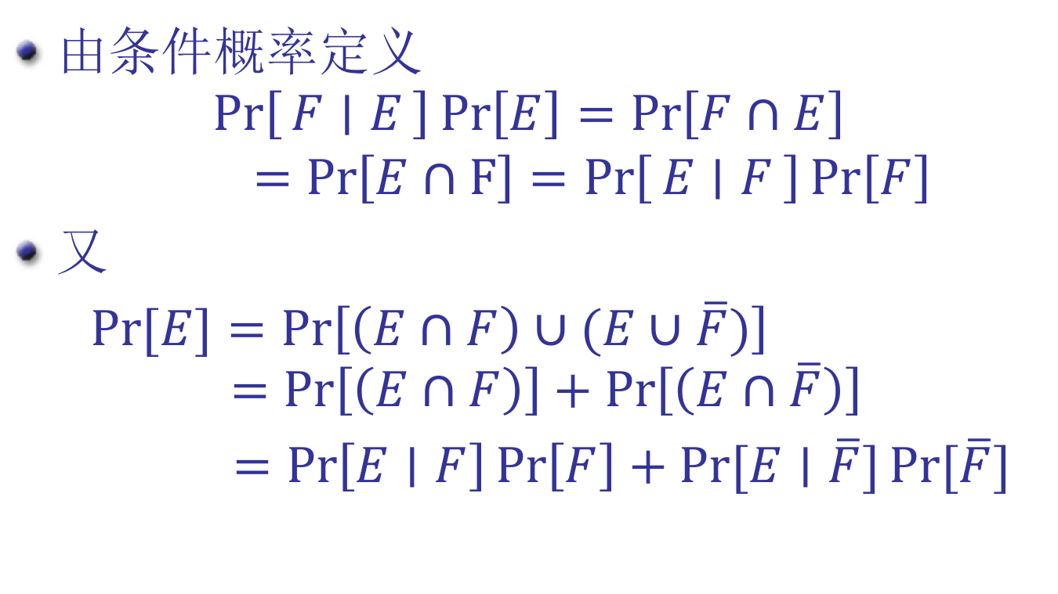
贝叶斯定理的推导
由条件概率定义
$$\operatorname{Pr}\left[F ∣ E\right]\operatorname{Pr}\left[E\right]=\operatorname{Pr}\left[F∩E\right]$$
$$=\operatorname{Pr}\left[E∩F\right]=\operatorname{Pr}\left[E ∣ F\right]\operatorname{Pr}\left[F\right]$$
又
$\operatorname{Pr}{[E]}=\operatorname{Pr}\left[\left(E∩F\right)∪(E∪\overline{F})\right]$ $$=\operatorname{Pr}\left[\left(E∩F\right)\right]+\operatorname{Pr}\left[\left(E∩\overline{F}\right)\right]$$
$=\operatorname{Pr}\left[E∣F\right]\operatorname{Pr}\left[F\right]+\operatorname{Pr}{[E∣\overline{F}]}Pr⁡[\overline{F}]$

Slide 20
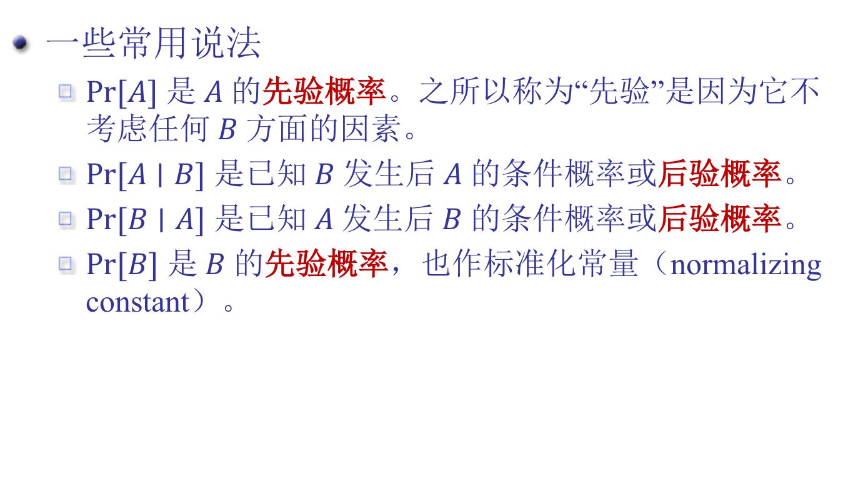
贝叶斯定理
一些常用说法
$Pr⁡[A]$ 是$A$的先验概率。之所以称为“先验”是因为它不考虑任何$B$方面的因素。
$Pr⁡[A∣B]$ 是已知$B$发生后$A$的条件概率或后验概率。
$Pr⁡[B∣A]$ 是已知$A$发生后$B$的条件概率或后验概率。
$Pr⁡[B]$ 是$B$的先验概率，也作标准化常量（normalizing constant）。

Slide 21
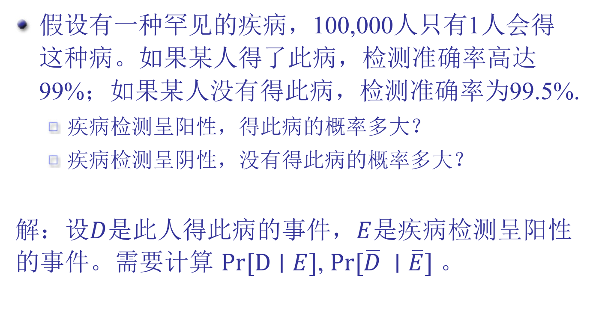
贝叶斯定理的应用
假设有一种罕见的疾病，100,000人只有1人会得这种病。如果某人得了此病，检测准确率高达99%；如果某人没有得此病，检测准确率为99.5%.
疾病检测呈阳性，得此病的概率多大？
疾病检测呈阴性，没有得此病的概率多大？
解：设$D$是此人得此病的事件，$E$是疾病检测呈阳性的事件。需要计算 $Pr[D∣E]$, $Pr⁡[\overline{D} ∣\overline{E}]$ 。

Slide 22
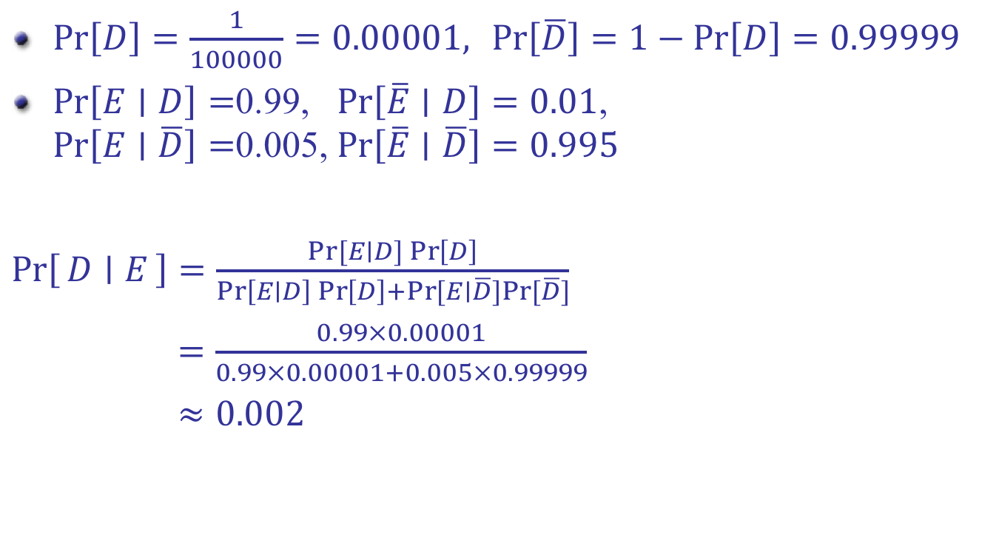
贝叶斯定理的应用（续）
$Pr\left[D\right]=\frac{1}{100000}=0.00001,\operatorname{Pr}\left[\overline{D}\right]=1−\operatorname{Pr}\left[D\right]=0.99999$
$Pr\left[E∣D\right]=$0.99, $Pr\left[\overline{E}∣D\right]=0.01$, $Pr\left[E∣\overline{D}\right]=$0.005, $Pr\left[\overline{E}∣\overline{D}\right]=0.995$
$Pr\left[D ∣ E\right]=\frac{Pr⁡[E∣D]\operatorname{Pr}\left[D\right]}{\operatorname{Pr}\left[E∣D\right]\operatorname{Pr}\left[D\right]+\operatorname{Pr}{[E∣\overline{D}]}Pr⁡[\overline{D}]}$
$=\frac{0.99×0.00001}{0.99×0.00001+0.005×0.99999}$
$≈0.002$
为何结果如此小？
呈阳性，也不必太担心！

Slide 23
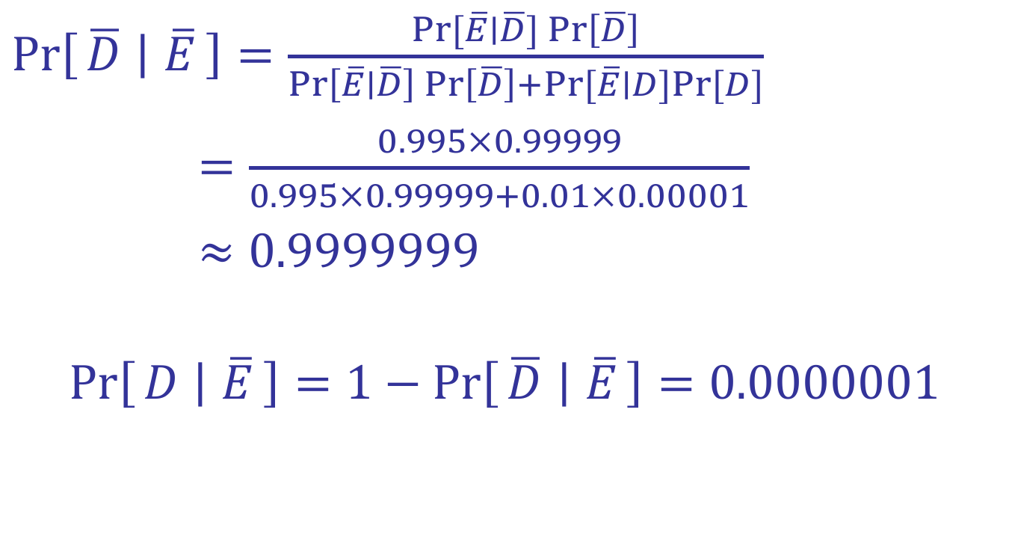
贝叶斯定理的应用（续）
$Pr\left[\overline{D} ∣ \overline{E}\right]=\frac{Pr⁡[\overline{E}∣\overline{D}]\operatorname{Pr}\left[\overline{D}\right]}{\operatorname{Pr}\left[\overline{E}∣\overline{D}\right]\operatorname{Pr}\left[\overline{D}\right]+\operatorname{Pr}{[\overline{E}∣D]}Pr⁡[D]}$
$=\frac{0.995×0.99999}{0.995×0.99999+0.01×0.00001}$
$≈0.9999999$
$$Pr\left[D ∣ \overline{E}\right]=1−Pr\left[\overline{D} ∣ \overline{E}\right]=0.0000001$$
呈阴性，高枕无忧！

Slide 24
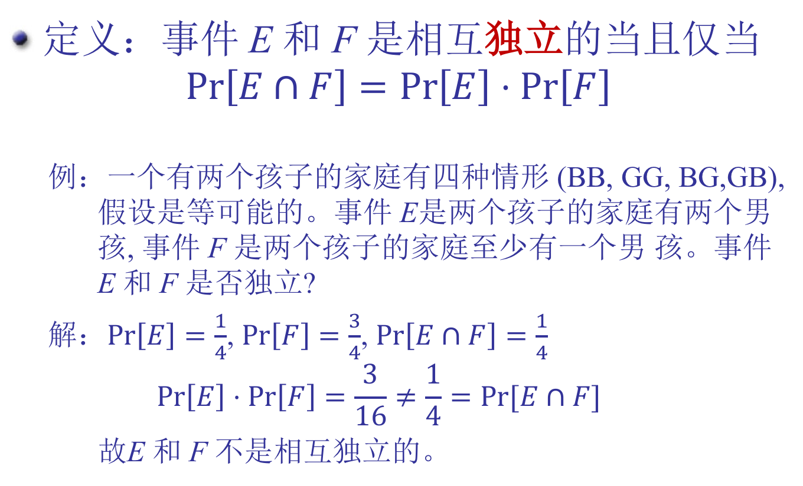
事件独立性
定义：事件 E 和 F 是相互独立的当且仅当
$$Pr\left[E∩F\right]=\operatorname{Pr}\left[E\right]⋅\operatorname{Pr}\left[F\right]$$
例：一个有两个孩子的家庭有四种情形 (BB, GG, BG,GB), 假设是等可能的。事件 E是两个孩子的家庭有两个男 孩, 事件 F 是两个孩子的家庭至少有一个男 孩。事件 E 和 F 是否独立?
解：$\operatorname{Pr}\left[E\right]=\frac{1}{4}$, $\operatorname{Pr}\left[F\right]=\frac{3}{4}$, $Pr\left[E∩F\right]=\frac{1}{4}$ $$Pr\left[E\right]⋅\operatorname{Pr}\left[F\right]=\frac{3}{16}≠\frac{1}{4}=Pr⁡[E∩F]$$
故E 和 F 不是相互独立的。

Slide 25
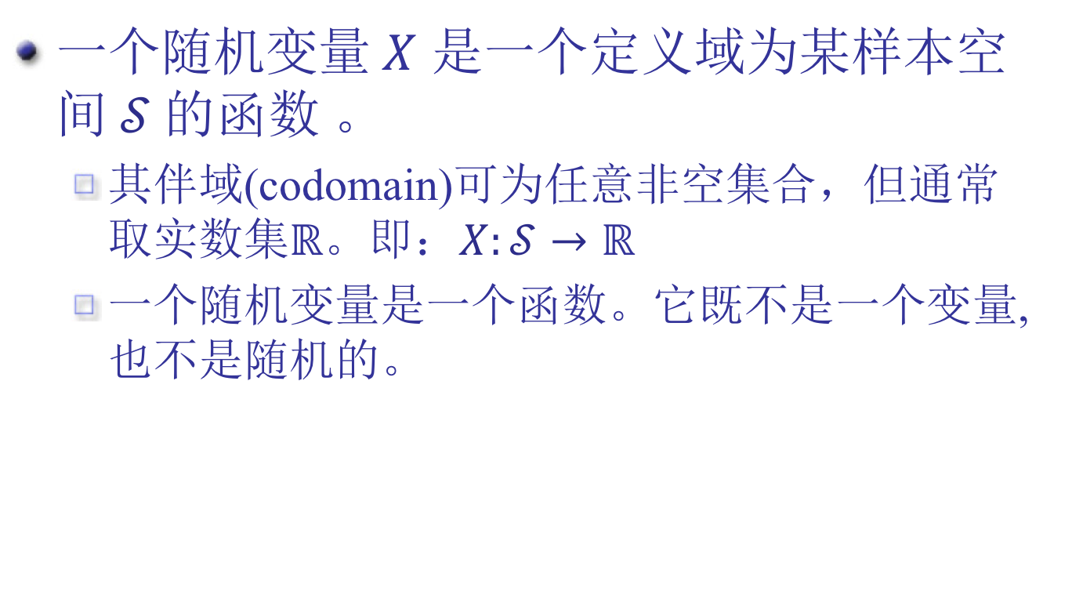
随机变量
一个随机变量 $X$ 是一个定义域为某样本空间$𝒮$的函数 。
其伴域(codomain)可为任意非空集合，但通常取实数集$ℝ$。即：$X:𝒮→ℝ$
一个随机变量是一个函数。它既不是一个变量, 也不是随机的。

Slide 26
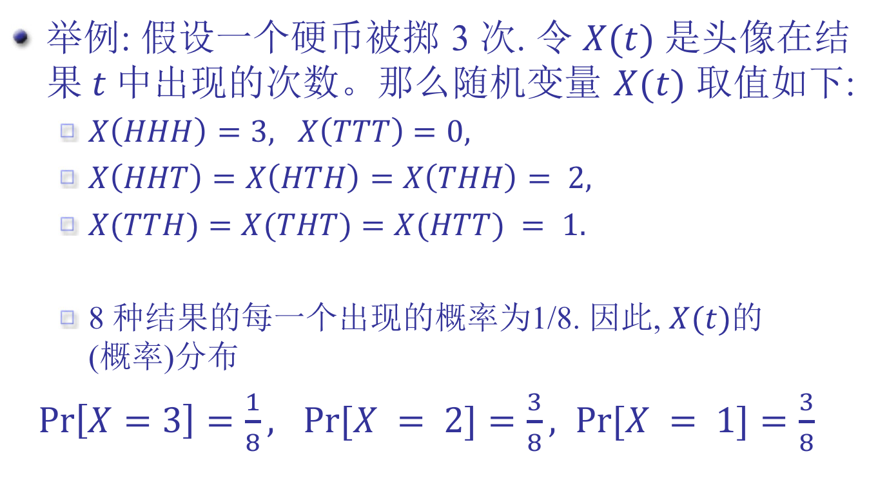
随机变量（续）
举例: 假设一个硬币被掷 3 次. 令 $X(t)$ 是头像在结果$t$中出现的次数。那么随机变量 $X(t)$ 取值如下:
$X\left(HHH\right)=3, X\left(TTT\right)=0,$
$X\left(HHT\right)=X\left(HTH\right)=X\left(THH\right)= 2,$
$X(TTH)=X(THT)=X(HTT) = 1.$
8 种结果的每一个出现的概率为1/8. 因此, $X(t)$的 (概率)分布
$\operatorname{Pr}\left[X=3\right]=\frac{1}{8},$ $Pr[X = 2]=\frac{3}{8}, Pr⁡[X = 1]=\frac{3}{8}$

Slide 27
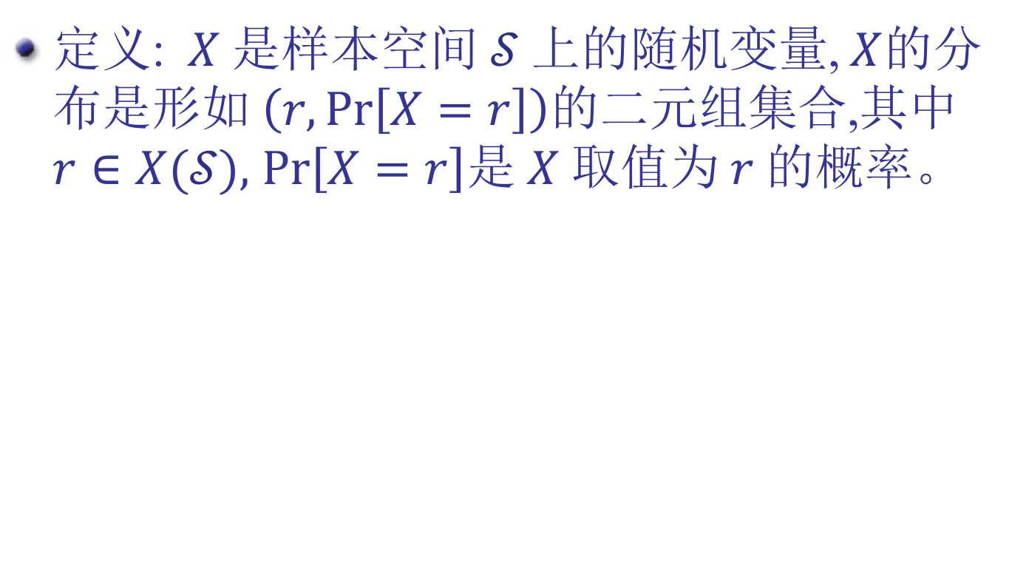
随机变量的分布
定义: $X$是样本空间$𝒮$上的随机变量, $X$的分布是形如$\left(r,\operatorname{Pr}\left[X=r\right]\right)$的二元组集合,其中 $r∈X(𝒮),$ $\operatorname{Pr}\left[X=r\right]$是$X$取值为$r$的概率。

Slide 28
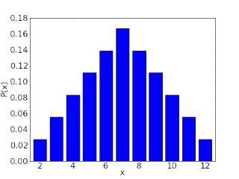
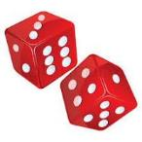
随机变量分布特征的刻画
如何刻画随机变量取值分布的整体特征？
“平均”取值？
当以概率加权之
“离散”程度？
当以平均取值为基准，考虑偏差程度

Slide 29
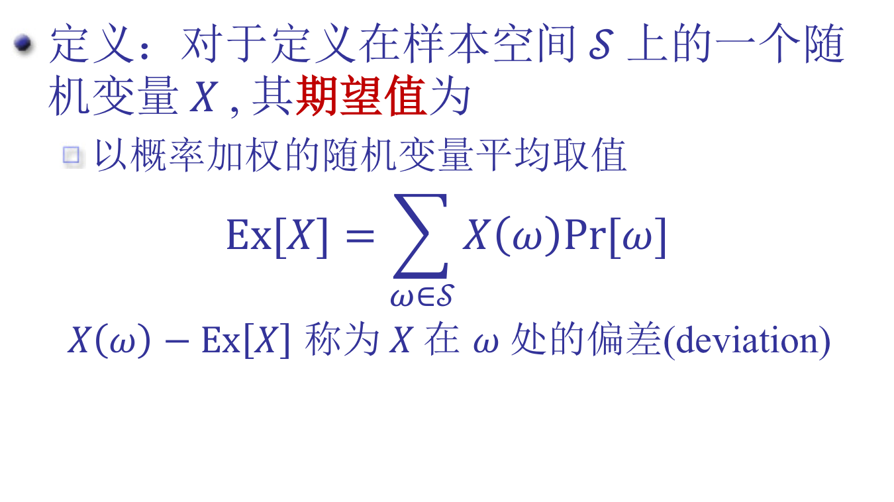
期望值
定义：对于定义在样本空间$𝒮$上的一个随机变量$X$, 其期望值为
以概率加权的随机变量平均取值
$$Ex[X]=\sum_{ω∈𝒮}{X\left(ω\right)Pr⁡[ω]}$$
$X\left(ω\right)−Ex\left[X\right]$ 称为$X$在 $ω$处的偏差(deviation)

Slide 30
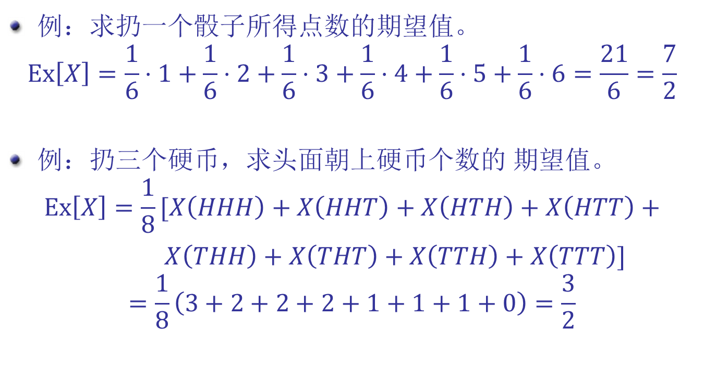
期望值的直接计算
例：求扔一个骰子所得点数的期望值。
$$Ex\left[X\right]=\frac{1}{6}⋅1+\frac{1}{6}⋅2+\frac{1}{6}⋅3+\frac{1}{6}⋅4+\frac{1}{6}⋅5+\frac{1}{6}⋅6=\frac{21}{6}=\frac{7}{2}$$
例：扔三个硬币，求头面朝上硬币个数的 期望值。
$$Ex\left[X\right]=\frac{1}{8}[X\left(HHH\right)+X\left(HHT\right)+X\left(HTH\right)+X\left(HTT\right)+$$
$X\left(THH\right)+X\left(THT\right)+X\left(TTH\right)+X\left(TTT\right)]$
$$=\frac{1}{8}\left(3+2+2+2+1+1+1+0\right)=\frac{3}{2}$$

Slide 31
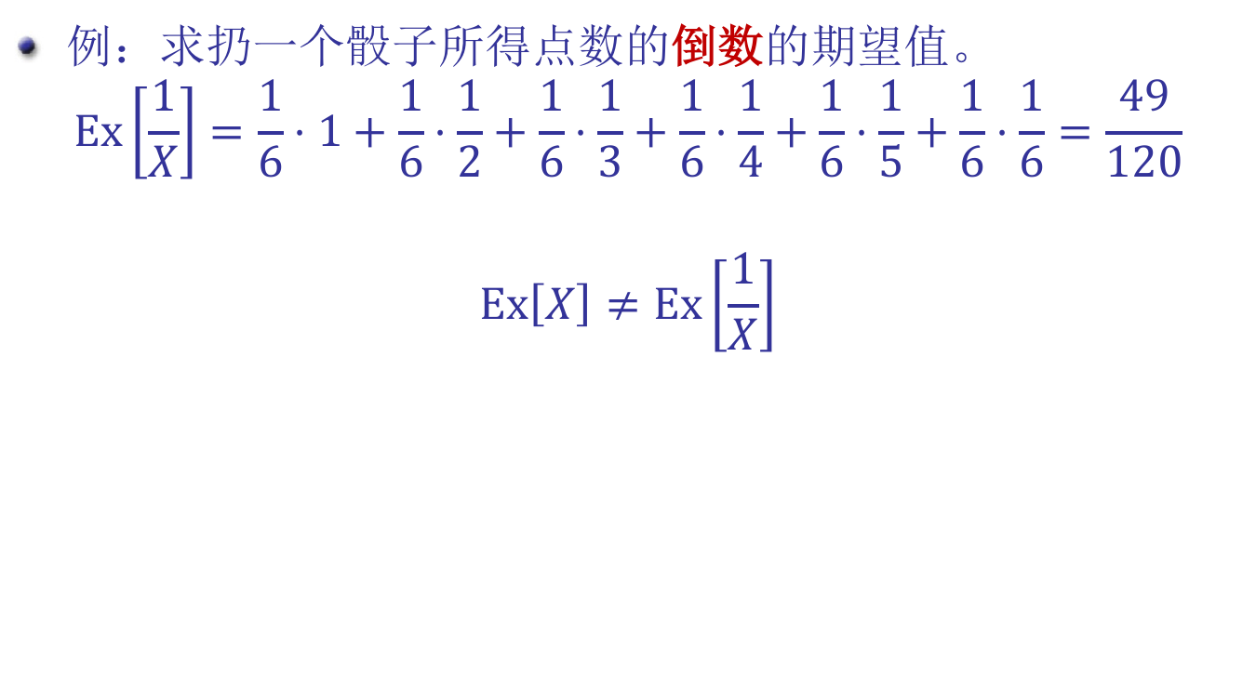
期望值的直接计算
例：求扔一个骰子所得点数的倒数的期望值。
$$Ex\left[\frac{1}{X}\right]=\frac{1}{6}⋅1+\frac{1}{6}⋅\frac{1}{2}+\frac{1}{6}⋅\frac{1}{3}+\frac{1}{6}⋅\frac{1}{4}+\frac{1}{6}⋅\frac{1}{5}+\frac{1}{6}⋅\frac{1}{6}=\frac{49}{120}$$
$$Ex\left[X\right]≠Ex\left[\frac{1}{X}\right]$$

Slide 32
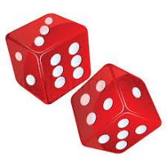

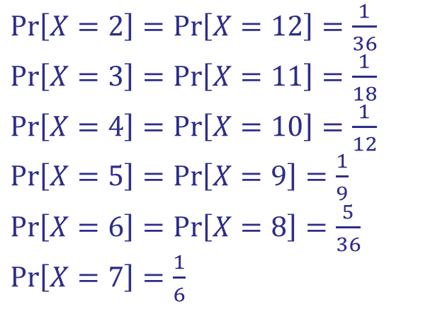
例：求扔两个骰子所得点数之和的期望值。
$\operatorname{Pr}\left[X=2\right]=\operatorname{Pr}\left[X=12\right]=\frac{1}{36}$
$\operatorname{Pr}\left[X=3\right]=\operatorname{Pr}\left[X=11\right]=\frac{1}{18}$
$\operatorname{Pr}\left[X=4\right]=\operatorname{Pr}\left[X=10\right]=\frac{1}{12}$
$\operatorname{Pr}\left[X=5\right]=\operatorname{Pr}\left[X=9\right]=\frac{1}{9}$
$\operatorname{Pr}\left[X=6\right]=\operatorname{Pr}\left[X=8\right]=\frac{5}{36}$
$\operatorname{Pr}\left[X=7\right]=\frac{1}{6}$

Slide 33
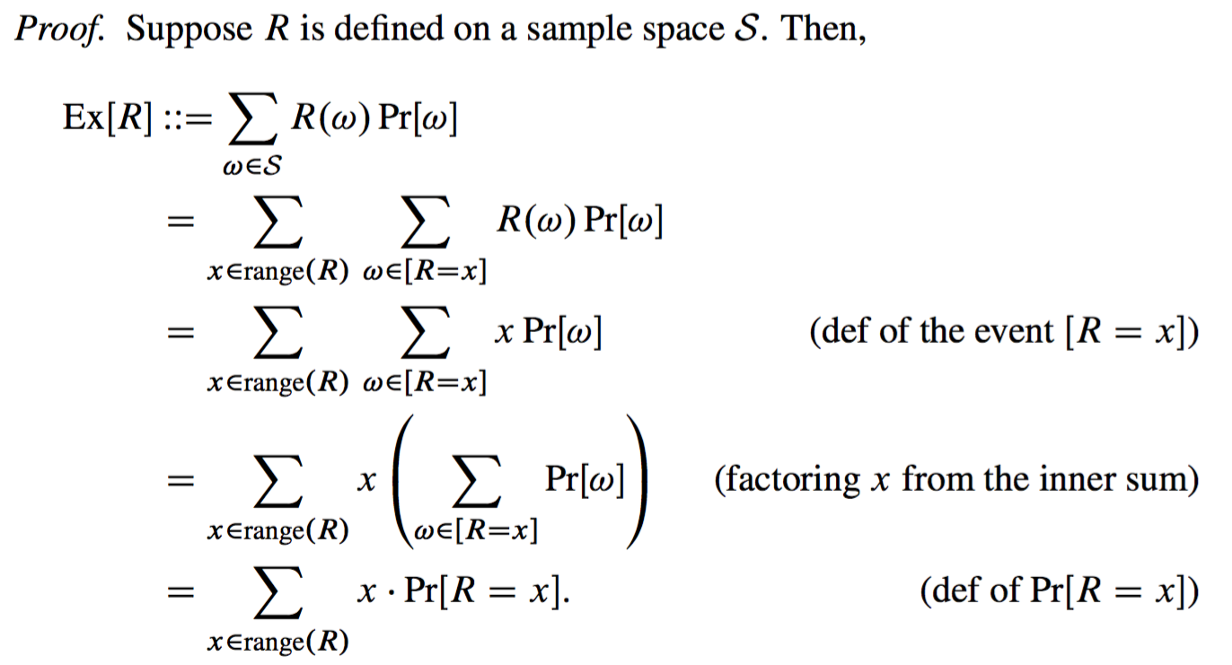
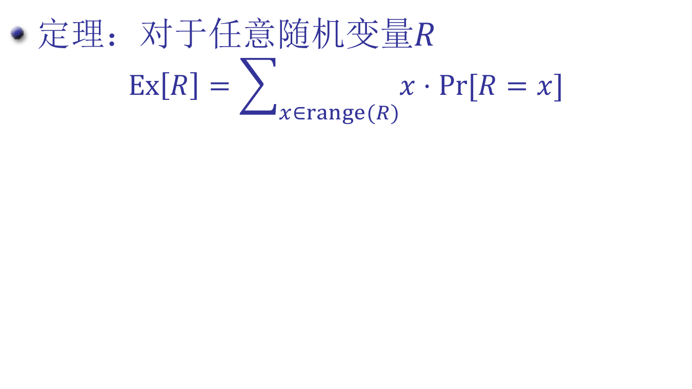
期望值的等价定义
定理：对于任意随机变量$R$
$$Ex\left[R\right]=\sum_{x∈range(R)}{x⋅Pr⁡[R=x]}$$

Slide 34
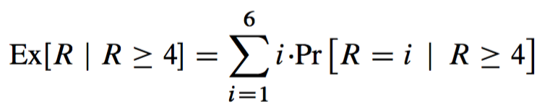
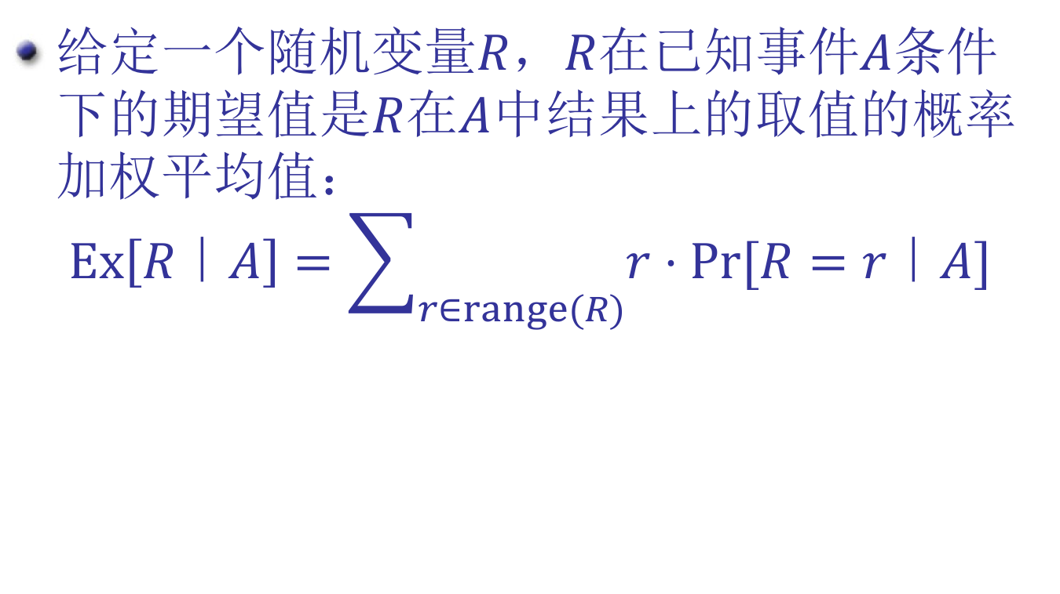
条件期望
给定一个随机变量$R$，$R$在已知事件$A$条件下的期望值是$R$在$A$中结果上的取值的概率加权平均值：
$$Ex\left[R｜A\right]=\sum_{r∈range(R)}{r⋅Pr⁡[R=r｜A]}$$
例：已知一个公平骰子投出的点数不小于4点，此条件下
投出的点数的期望值是多少？
Notes:
1*0+2*0+3*0+4*1/3+5*1/3+6*1/3 = 5

Slide 35
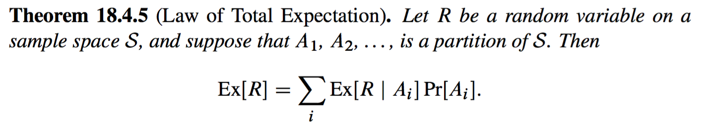
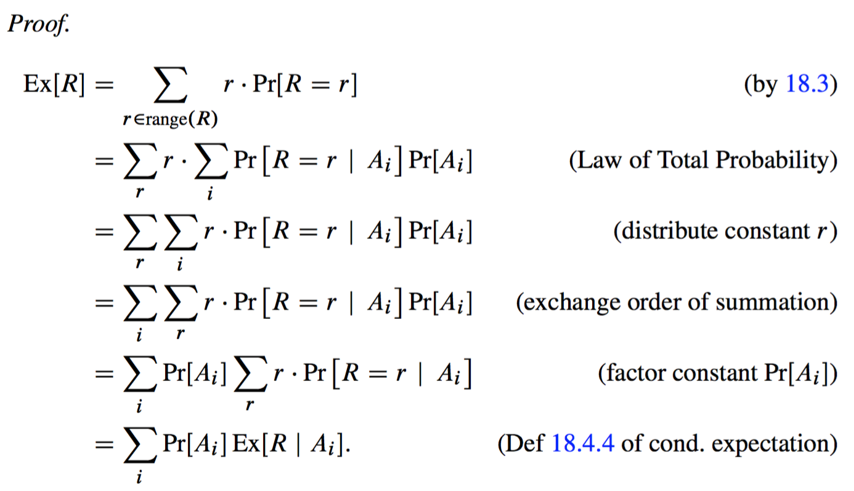
Law of Total Expectation

Slide 36
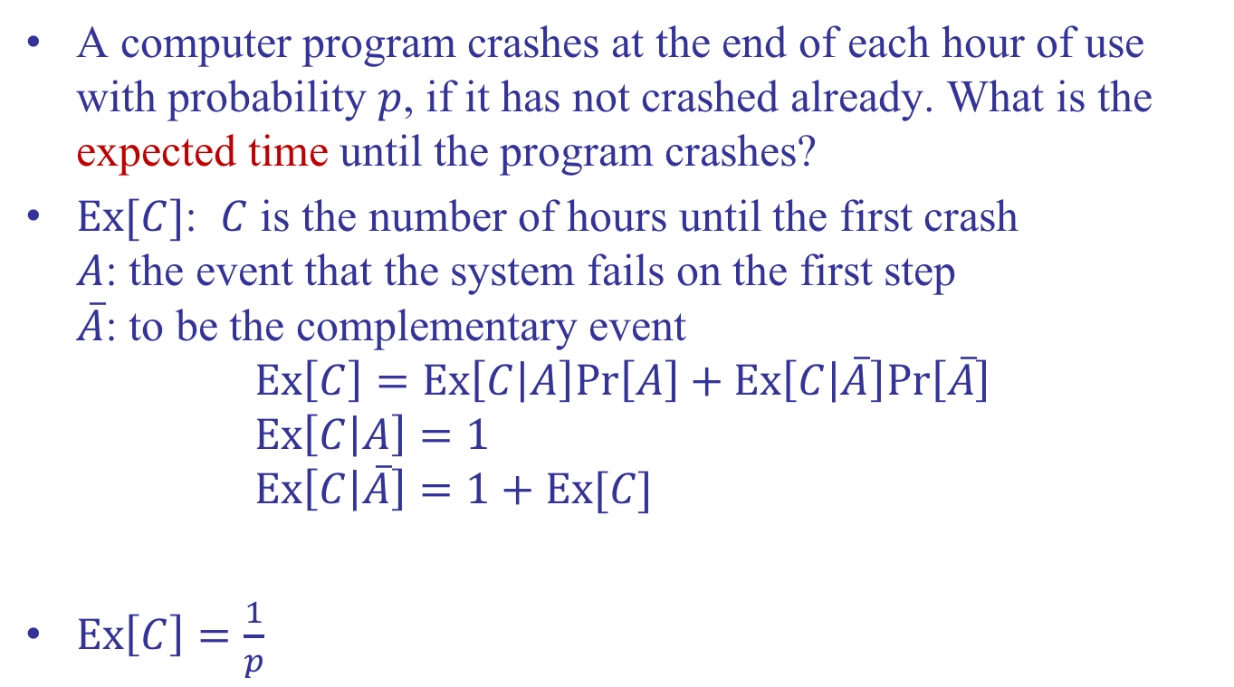
Mean Time to Failure
A computer program crashes at the end of each hour of use with probability $p$, if it has not crashed already. What is the expected time until the program crashes?
$Ex[C]$: $C$ is the number of hours until the first crash $A$: the event that the system fails on the first step $\overline{A}$: to be the complementary event
$$Ex\left[C\right]=Ex\left[C | A\right]Pr\left[A\right]+Ex\left[C | \overline{A}\right]Pr\left[\overline{A}\right] \\ Ex\left[C | A\right]=1 \\ Ex\left[C | \overline{A}\right]=1+Ex[C]$$
$Ex\left[C\right]=\frac{1}{p}$

Slide 37
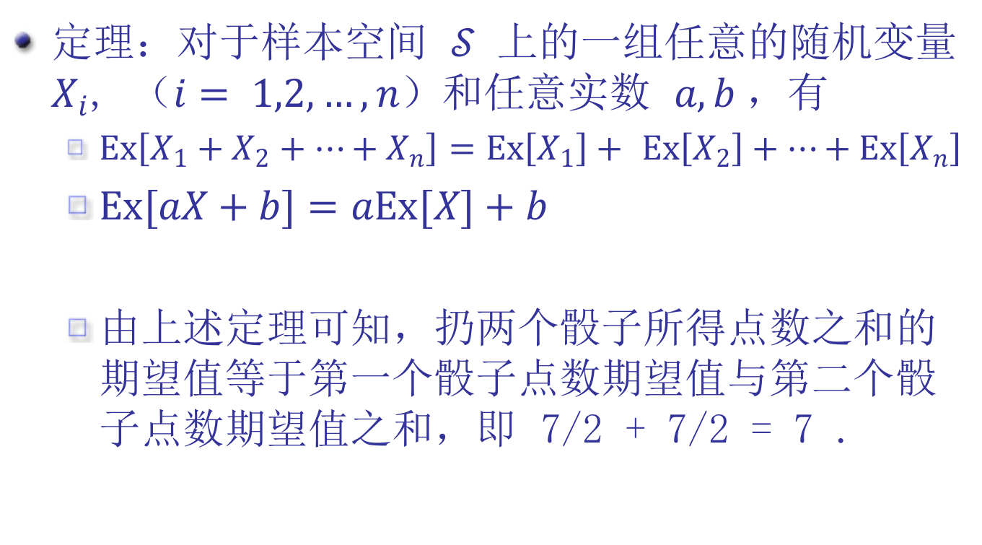
期望的线性特性
定理：对于样本空间 $𝒮$ 上的一组任意的随机变量 $X_{i}$, （$i= 1,2,…,n$）和任意实数 $a, b$，有
$Ex\left[X_{1}+X_{2}+⋯+X_{n}\right]=Ex\left[X_{1}\right]+$ $Ex\left[X_{2}\right]+⋯+Ex\left[X_{n}\right]$
$Ex[aX+b]=aEx[X]+b$
由上述定理可知，扔两个骰子所得点数之和的期望值等于第一个骰子点数期望值与第二个骰子点数期望值之和，即 7/2 + 7/2 = 7 .

Slide 38
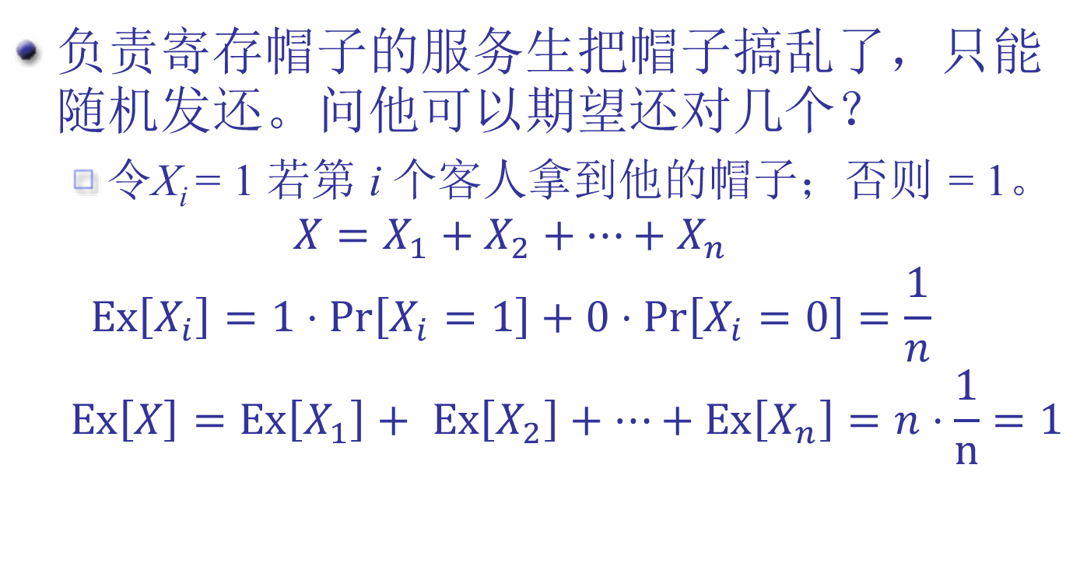
例：Expected Value in the Hatcheck Problem
负责寄存帽子的服务生把帽子搞乱了，只能随机发还。问他可以期望还对几个？
令X_{i} = 1 若第 i 个客人拿到他的帽子；否则 = 1。
$$X=X_{1}+X_{2}+⋯+X_{n}$$
$$Ex\left[X_{i}\right]=1⋅\operatorname{Pr}\left[X_{i}=1\right]+0⋅\operatorname{Pr}\left[X_{i}=0\right]=\frac{1}{n}$$
$$Ex\left[X\right]=Ex\left[X_{1}\right]+ Ex\left[X_{2}\right]+⋯+Ex\left[X_{n}\right]=n⋅\frac{1}{n}=1$$

Slide 39
用期望来计算平均计算复杂度
例：线性搜索算法的平均复杂度
给定一个实数 x 及一个长度为 n 的列表，线性搜索算法依次检查列表中的元素，看是否为 x ，直至找到或者所有元素都查完了而未找到 x 。
只考虑比较操作的次数。
若 x 处于第 i 个位置，则需要 2i+1 次比较；若 x 不在列表中，则需要 2n+2 次。
p 为 x 在列表中的概率
q = 1-p
Notes:
更系统的内容将在《算法设计与分析》课程中学习。

Slide 40
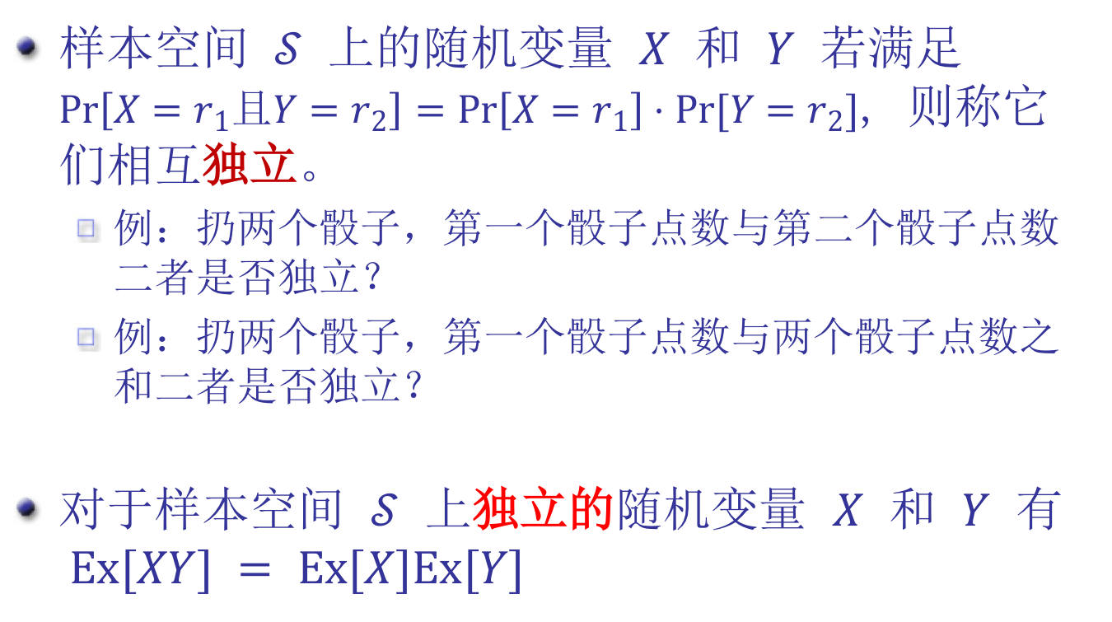
独立随机变量
样本空间 $𝒮$ 上的随机变量 $X$ 和 $Y$ 若满足$\operatorname{Pr}\left[X=r_{1}且Y=r_{2}\right]=\operatorname{Pr}\left[X=r_{1}\right]⋅Pr[Y=r_{2}]$, 则称它们相互独立。
例：扔两个骰子，第一个骰子点数与第二个骰子点数二者是否独立？
例：扔两个骰子，第一个骰子点数与两个骰子点数之和二者是否独立？
对于样本空间 $𝒮$ 上独立的随机变量 $X$ 和 $Y$ 有$Ex[XY] = Ex[X]Ex[Y]$
Notes:
对于第二个例子，p(X1 = 1 and X = 12) = 0, p(X1 = 1) = 1/6 and p(X = 12) = 1/36.

Slide 41
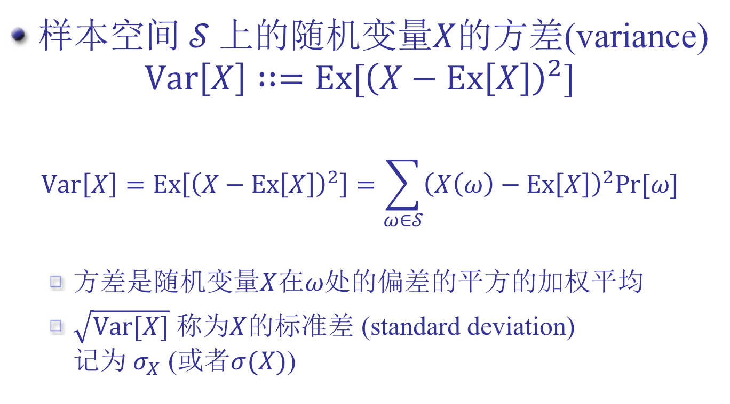
方差
样本空间 $𝒮 上$的随机变量$X$的方差(variance)
$$Var\left[X\right]∷=Ex[{\left(X−Ex\left[X\right]\right)}^{2}]$$
$$Var\left[X\right]=Ex\left[{\left(X−Ex\left[X\right]\right)}^{2}\right]=\sum_{ω∈𝒮}{{\left(X\left(ω\right)−Ex\left[X\right]\right)}^{2}Pr⁡[ω]}$$
方差是随机变量$X$在$ω处$的偏差的平方的加权平均
$\sqrt{Var[X]}$ 称为$X$的标准差 (standard deviation) 记为 $σ_{X}$ (或者$σ(X)$)

Slide 42
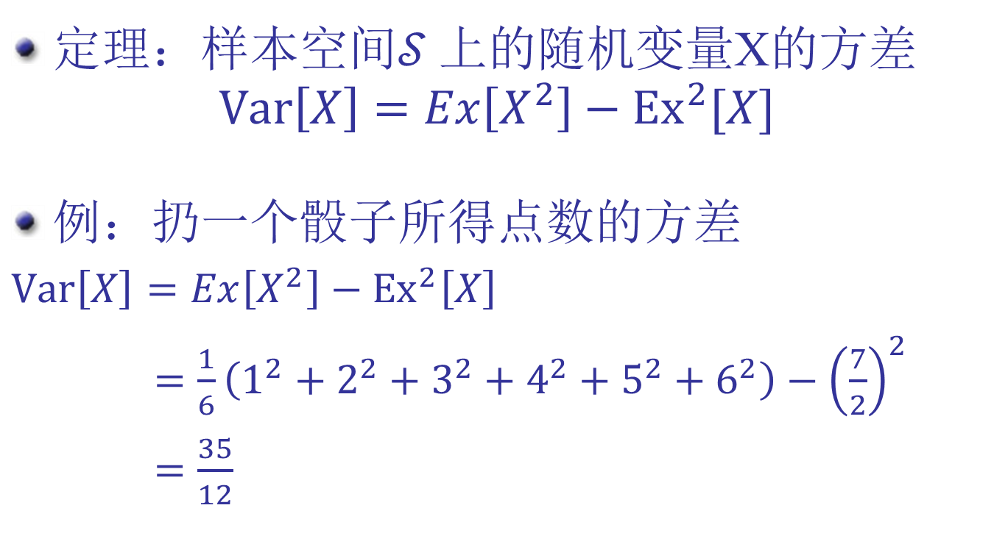
方差
定理：样本空间$𝒮$ 上的随机变量X的方差
$$Var\left[X\right]=Ex\left[X^{2}\right]−{Ex}^{2}[X]$$
例：扔一个骰子所得点数的方差
$Var\left[X\right]=Ex\left[X^{2}\right]−{Ex}^{2}\left[X\right]$
$=\frac{1}{6}\left(1^{2}+2^{2}+3^{2}+4^{2}+5^{2}+6^{2}\right)−{\left(\frac{7}{2}\right)}^{2}$
$=\frac{35}{12}$

Slide 43
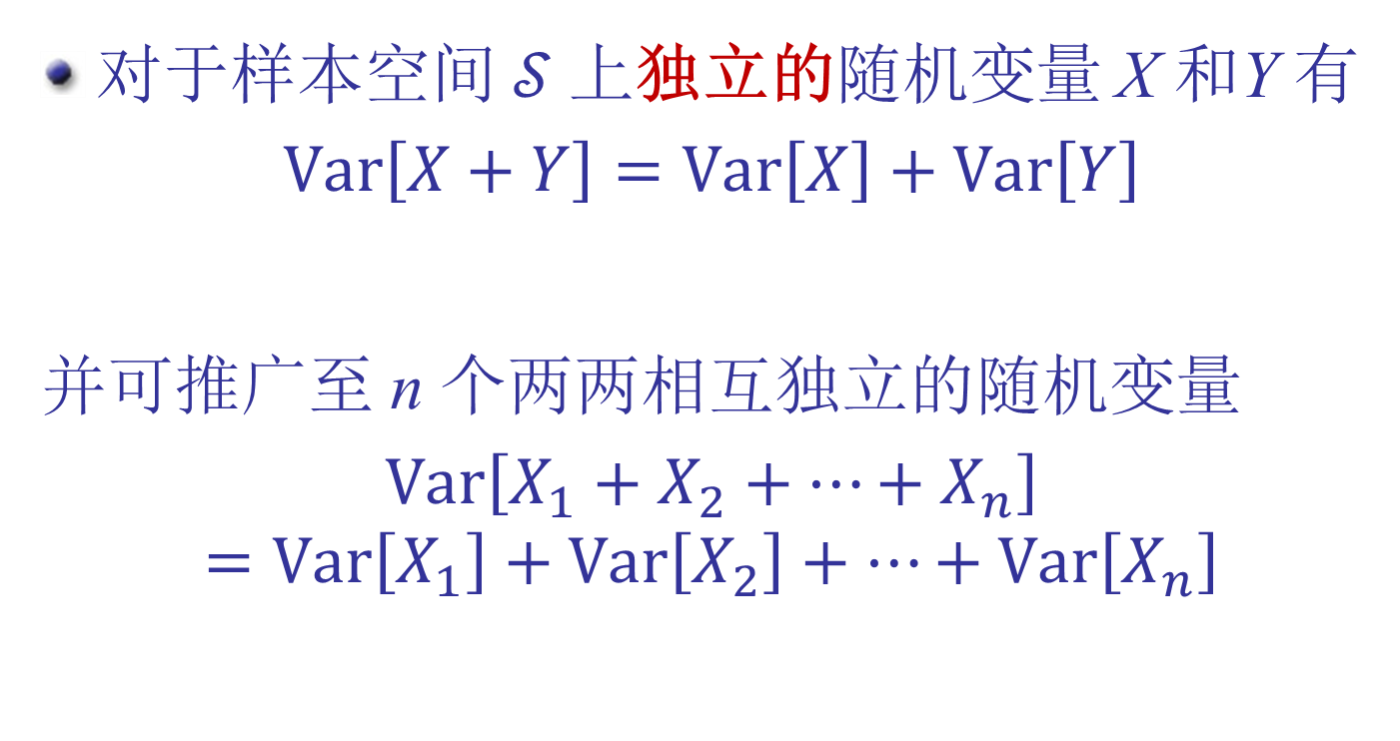
Bienaymé’s formula
对于样本空间$𝒮$上独立的随机变量 X 和Y 有
$$Var\left[X+Y\right]=Var\left[X\right]+Var\left[Y\right]$$
并可推广至 n 个两两相互独立的随机变量
$$Var\left[X_{1}+X_{2}+⋯+X_{n}\right]$$
$$=Var\left[X_{1}\right]+Var\left[X_{2}\right]+⋯+Var\left[X_{n}\right]$$

Slide 44
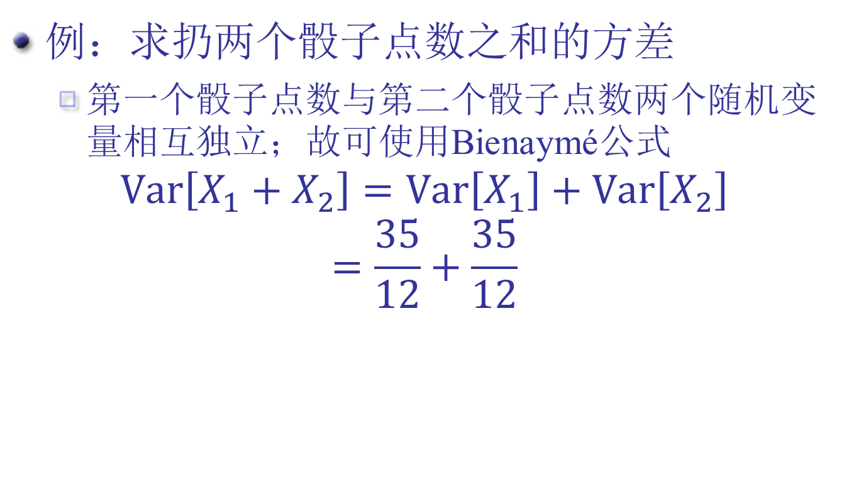
Bienaymé’s formula
例：求扔两个骰子点数之和的方差
第一个骰子点数与第二个骰子点数两个随机变量相互独立；故可使用Bienaymé公式
$$Var\left[X_{1}+X_{2}\right]=Var\left[X_{1}\right]+Var\left[X_{2}\right]$$
$$=\frac{35}{12}+\frac{35}{12}$$

